Slide 1
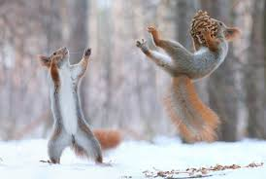
VovErės žiemą
Jokūbas Stonkus

Slide 2
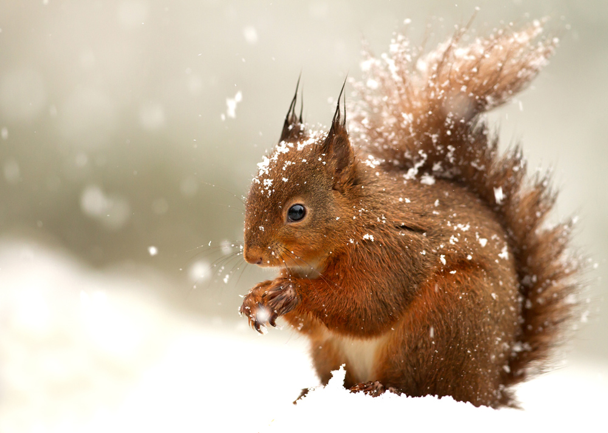
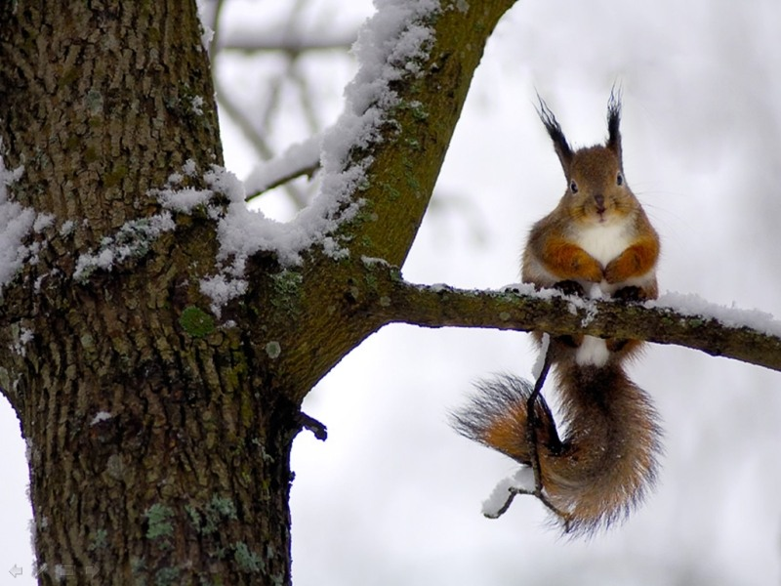
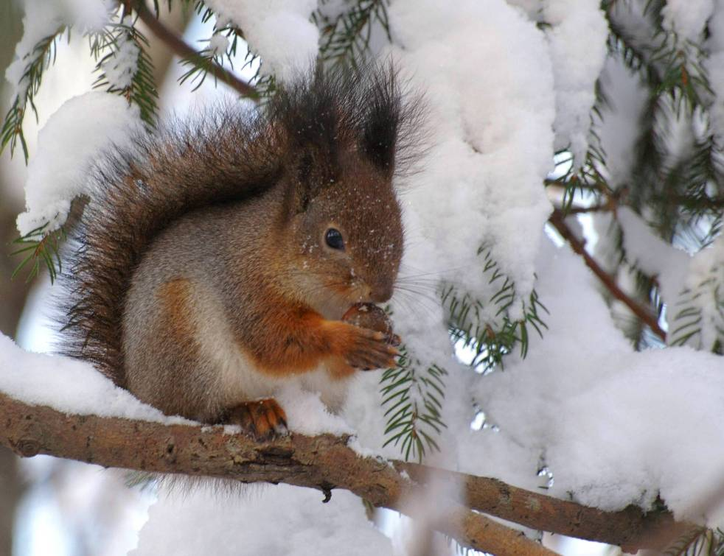
KIEK LAIKO VOVERĖS ŽIEMOJA?
Žiemos miego trukmė priklauso nuo oro sąlygų. Jei pirmosios šalnos ir sniegas pasirodo nuo lapkričio mėnesio, voverės pasitraukia. Kai tik temperatūra vėl pakyla ir nutirpsta sniegas, jos vėl aktyvios.

Slide 3
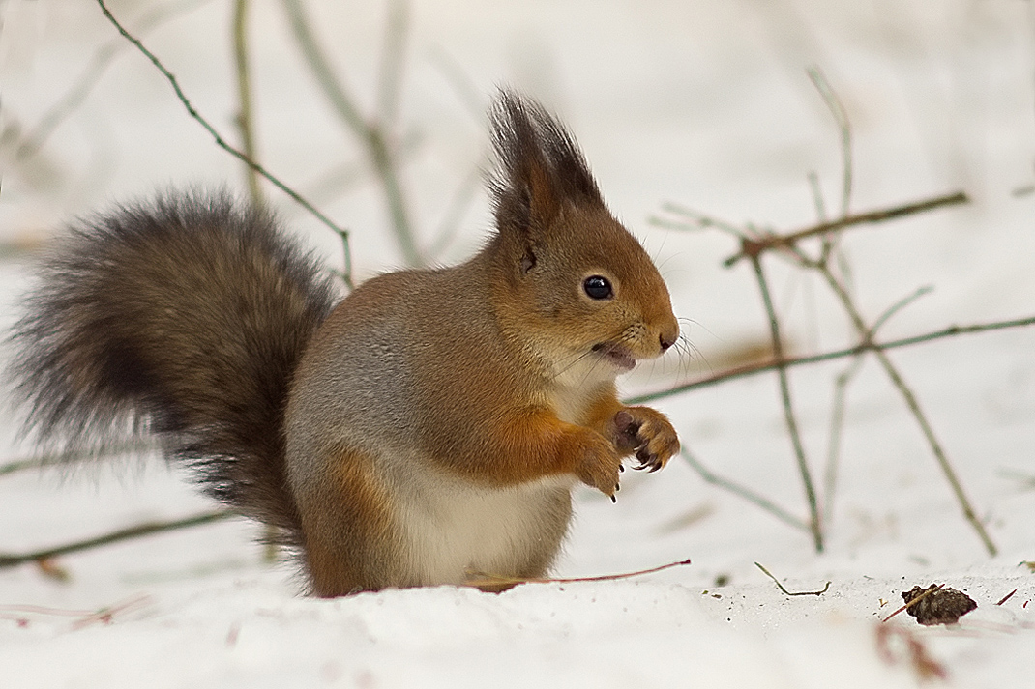
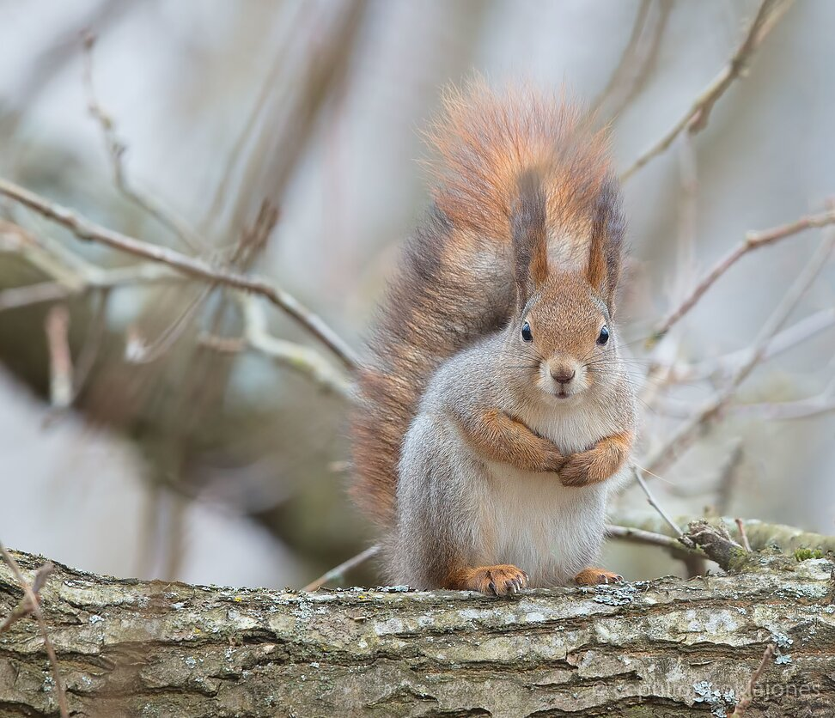
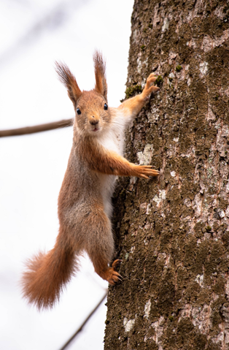
KODĖL VOVERĖS NEUŽMIEGA VISAI ŽIEMAI?
Voverės turi valgyti ir žiemą, kadangi joms reikia energijos, kad jos palaikytų kūno temperatūrą.

Slide 4
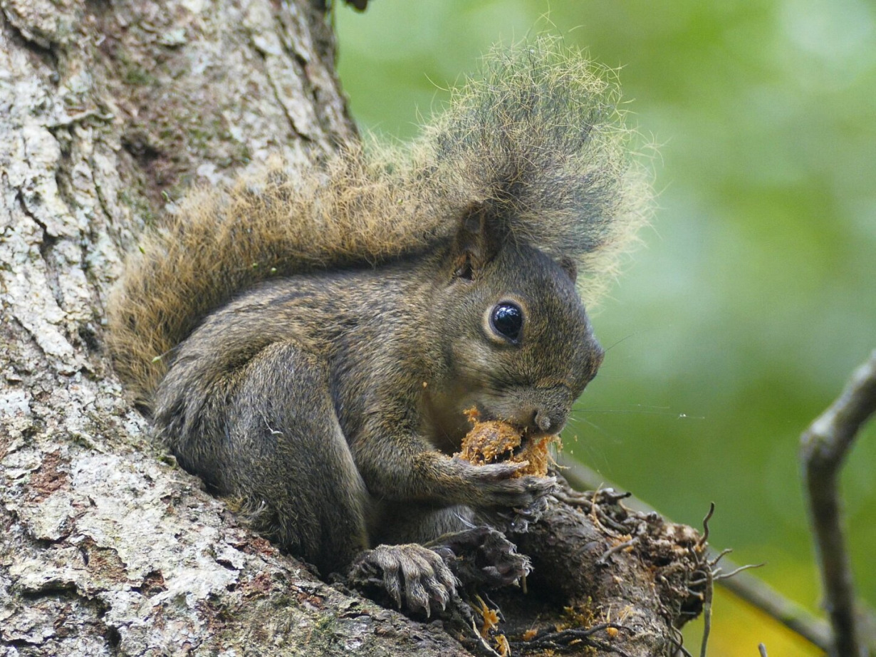
KUR GYVENA ŽIEMOS METU VOVERĖS?
Medžių drevėse
Savo lizduose
Pasinaudoja paukščių lizdais
Inkiluose
Voverėms skirtuose nameliuose

Slide 5
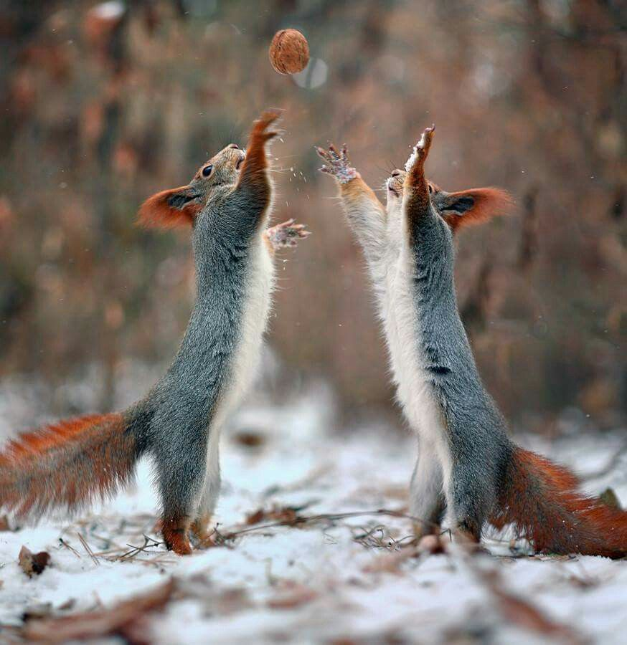
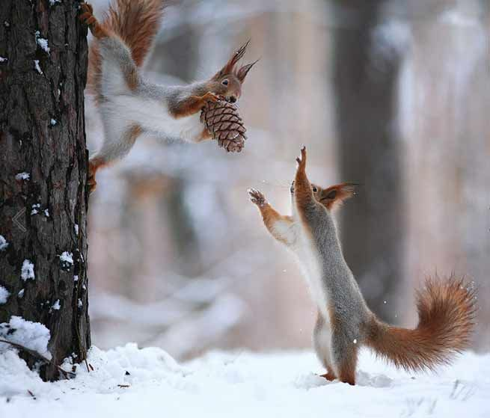
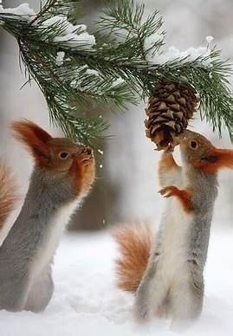
KAIP VOVERĖS RUOŠIASI ŽIEMAI?
Žiemos metu voverės į dreves, žemės plyšius prikemša gilių, riešutų, sėklų, lapų, kankorėžių.
Paslepia laukinių obuolių, putinų.
Atsargų jos nekrauna vienoje vietoje ir labai dažnai pamiršta, kur tas atsargas padėjo.

Slide 6
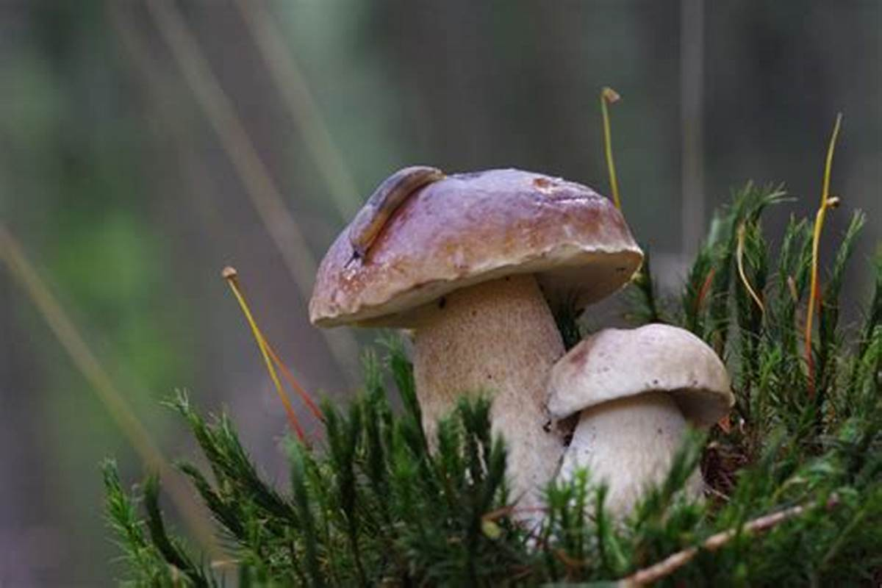
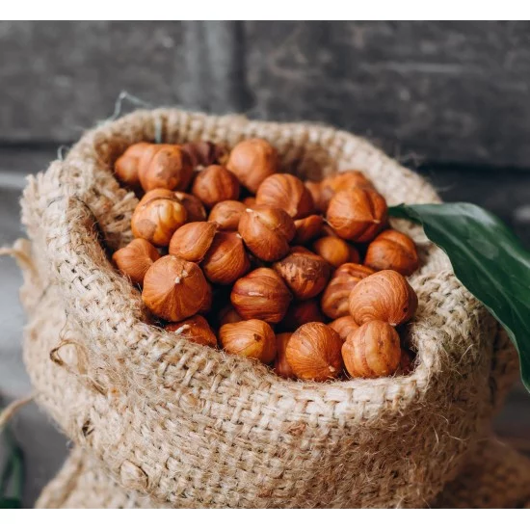
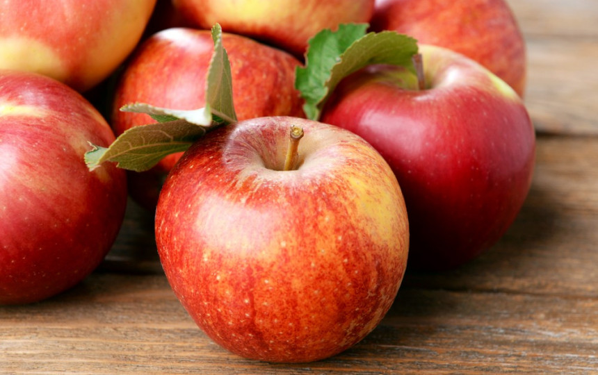
KUO GALIMA MAITINTI VOVERES ŽIEMOS METU?
Morkomis
Obuoliais
Kiaušiniais
Grybais
Saulėgrąžomis
Graikiniais, lazdyno riešutais

Slide 7
AR ŽINOJAI ?
Voverė per vieną dieną gali apsirūpinti maistu trims mėnesiams.
Voverių uoslė gerai išvystyta.
Voverė per žiemą suėda tik ketvirtadalį savo atsargų.
Voverės džiovina grybus. Grybų džiovinimas sumažina tikimybę apkrėsti jų maisto atsargas vabzdžių lervomis.
Voverė laikoma švariausiu graužiku.

